Slide 1
Les partenariats UNAF saison 2022 - 2023
Mode d’emploi

Slide 2
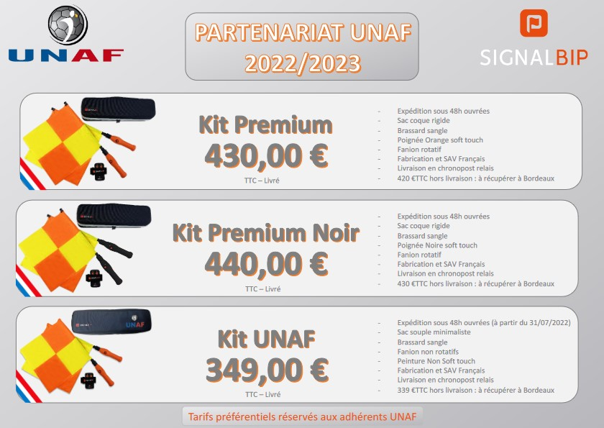
SIGNALBIP - UNAF
Prix public : 579,80 €
Contact : contact@signalbip.com

Slide 3
SIGNALBIP - UNAF
Comment commander ?
1/ créer son compte client sur SIGNALBIP.COM
(en haut à droite de la page d’accueil : CONNEXION)
2/ remplir les champs et indiquer UNAF + N° (voir slide suivante)
3/ attendre un mail de validation de votre compte sous 48 heures ouvrées (contrôle adhésion auprès du CDN)
4/ dès réception du mail, vous pouvez passer commande du kit et payer en ligne
5/ après validation de la commande, la livraison se fait sous 48 heures ouvrées (délai fin juillet 2022 pour le Kit UNAF)
Pour toutes questions : contact@signalbip.com

Slide 4
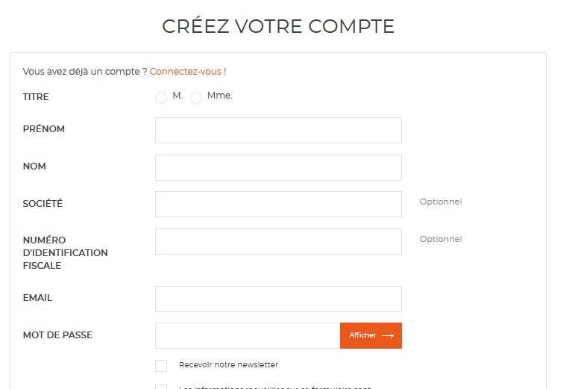
SIGNALBIP - UNAF
UNAF
N°adhérent ou N° licence

Slide 5
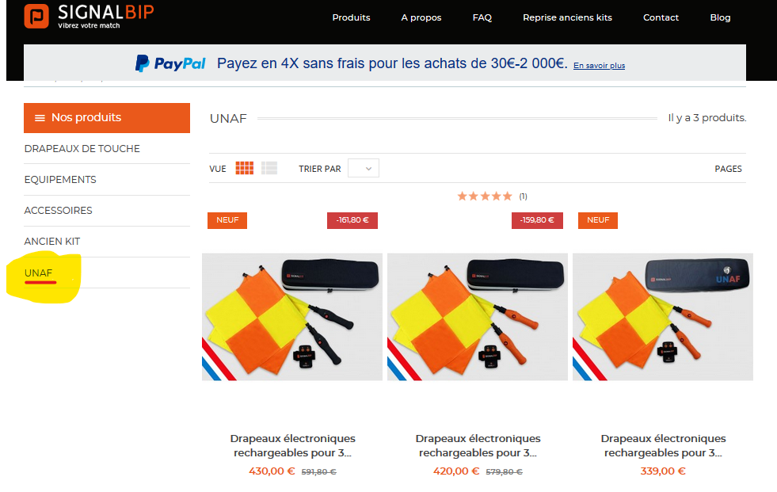
SIGNALBIP - UNAF

Slide 6
Partenariat BRIT HOTEL - UNAF

Slide 7
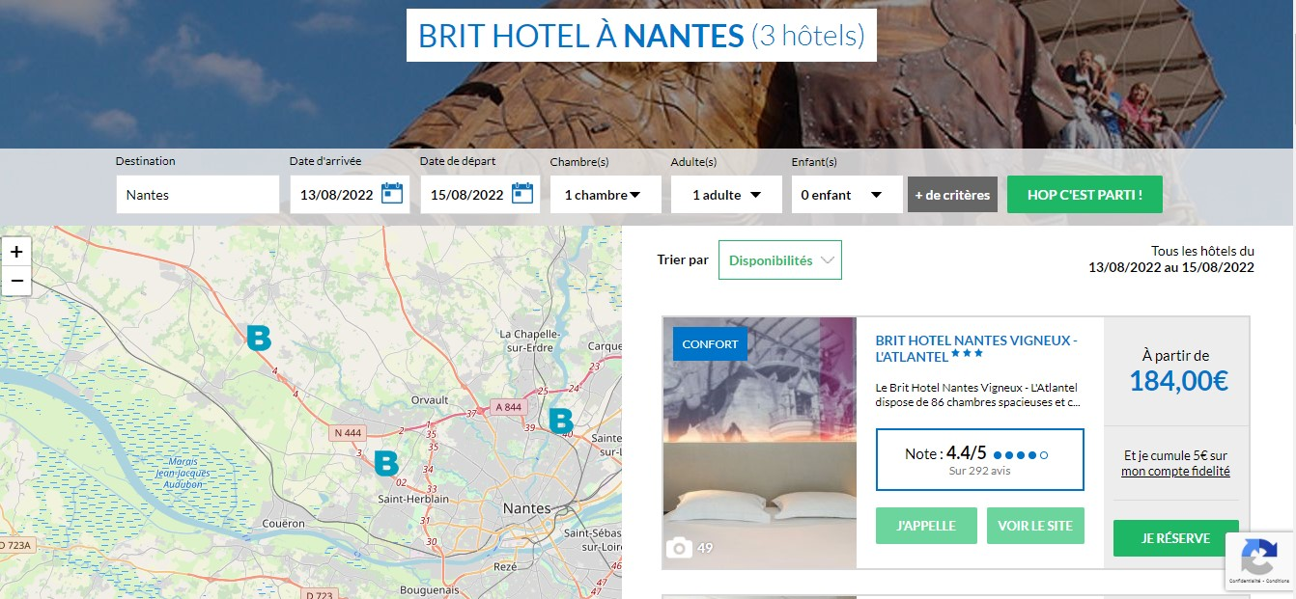
Partenariat BRIT HOTEL - UNAF

Slide 8
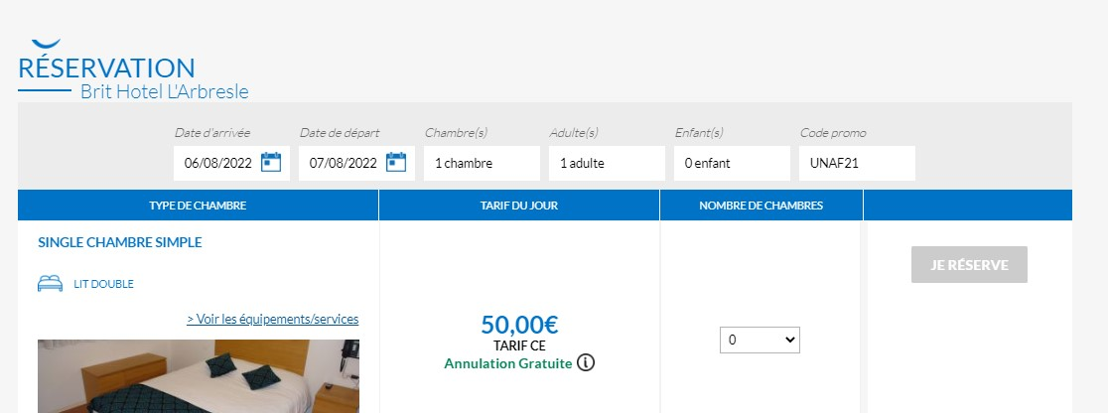
Partenariat BRIT HOTEL - UNAF
Contact : clara.joblai@brithotel.fr
Code promo : UNAF21

Slide 9
WWW.UNAF-AVANTAGES.FR
Mode d’emploi

Slide 10
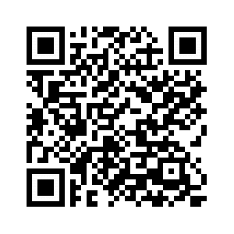
WWW.UNAF-AVANTAGES.FR
Mode d’emploi
Deux possibilités pour accéder à son espace personnel
Site internet
WWW.UNAF-AVANTAGES.FR
Application mobile
téléphone

Slide 11
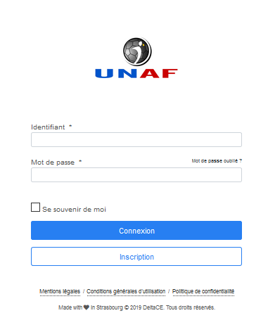
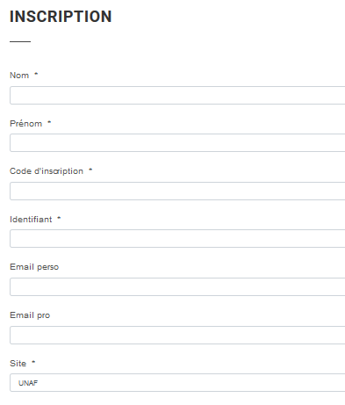
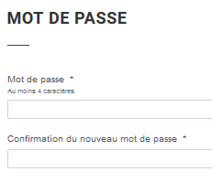
WWW.UNAF-AVANTAGES.FR
connexion par le site internet
Etape n°1
Se connecter sur www.unaf-avantages.fr
Et cliquer sur inscription
Etape n°2
Inscription
champ inscription : UNAF2019
Champ identifiant : créer son identifiant personnel
Etape n°3
Créer son mot de passe personnel
UNAF2019
Choisir son identifiant personnel

Slide 12
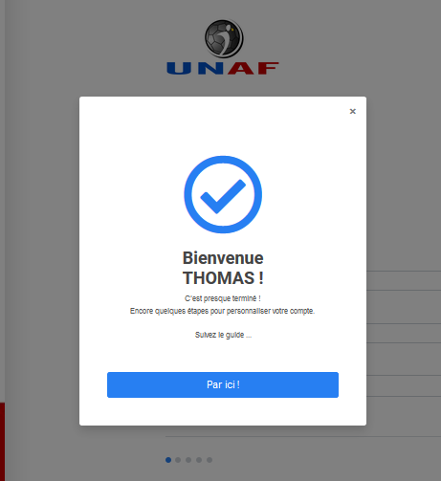
WWW.UNAF-AVANTAGES.FR
connexion par le site internet
Etape n°4
Ton inscription est validée
Etape n°5
Remplir les différents champs personnels PUIS suivant en bas de la page
Etape n°6
Bienvenue sur la plateforme. Cliquer en haut à droite sur BOUTIQUE

Slide 13
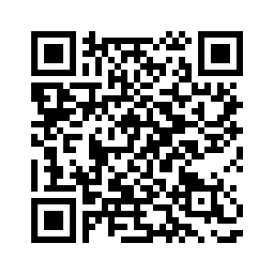
WWW.UNAF-AVANTAGES.FR
connexion par l’application mobile – téléphone portable
Etape n°1
Télécharger l’application soit par QR Code ou lien internet
Apple store : https://itunes.apple.com/fr/app/appce/id816380827#?platform=iphone
Google play : https://play.google.com/store/apps/details?id=fr.deltace.eazynews

Slide 14
WWW.UNAF-AVANTAGES.FR
connexion par l’application mobile – téléphone portable
Etape n°2
Création de son compte sur application
Code application mobile : 190513
Code inscription
UNAF2019

Slide 15
WWW.UNAF-AVANTAGES.FR
Tu as une question, voici l’adresse mail :
contact@unaf-arbitres.com

Slide 16
INTERSPORT - NIKE
Contact : clubsetcollectivitesintersport@gmail.com
Remise de 35 % sur les commandes hors packs
Remise de 40% sur les packs

Slide 17
Hébergements et lieux de vacances

Slide 18
Hébergements et lieux de vacances
ce.groupepvcp.com
Identifiant : UNAF72
Code 100311
Identifiant : 1003100
Code CE041426

